Slide 1





重大突发事件情景构建与应急准备

Slide 2

思考讨论
什么是应急管理？

Slide 3
01
重大突发事件情景构建背景
02
重大突发事件情景构建概况
目 录
CONTENTS
03
情景构建主要科学问题
04
情景构建技术方法与应急准备应用

Slide 4
01
CHAPTER
重大突发事件情景构建背景

Slide 5
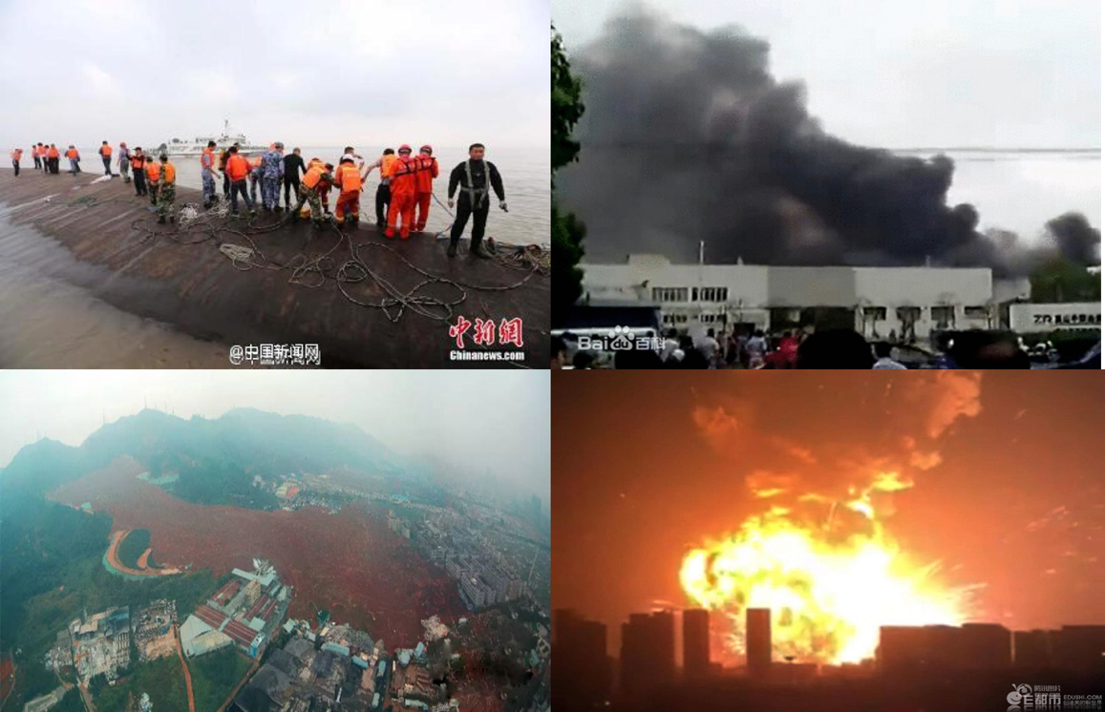
01
构建背景

Slide 6
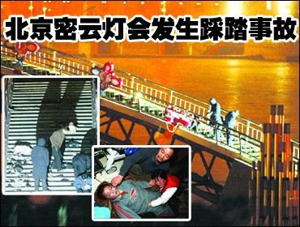
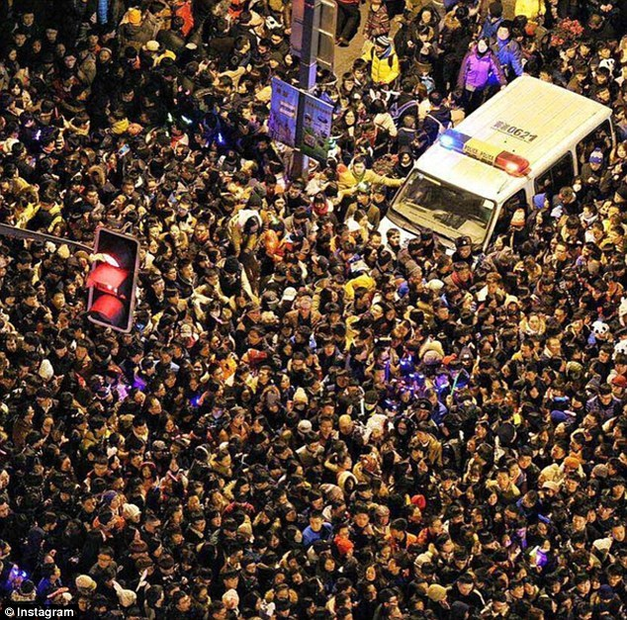
01
构建背景
三个“情景”对比引发的思考
2004年“2.5”北京密云踩踏事故
2014年“12.31”上海外滩踩踏事件

Slide 7
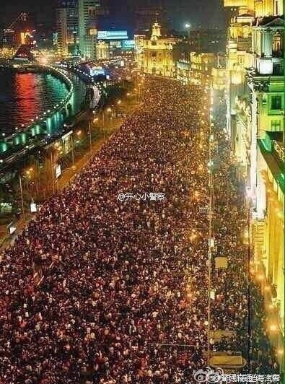
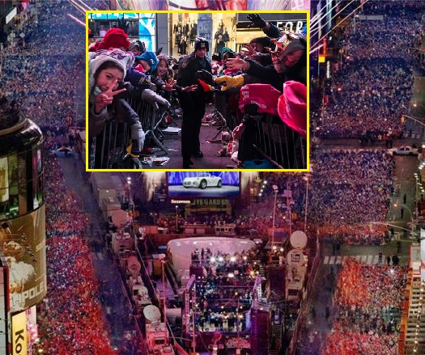
01
构建背景
2014年“12.31”上海外滩踩踏事件
2014年美国纽约时代广场跨年狂欢

Slide 8
02
CHAPTER
重大突发事件情景构建概况

Slide 9

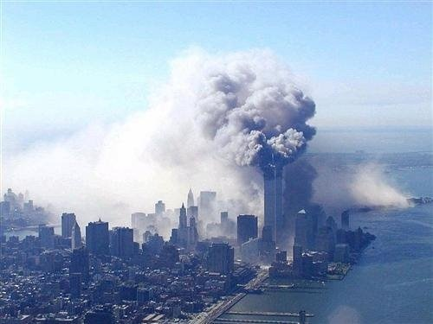
02
（一）国际进展背景
1. “9.11”事件评估报告
《9.11事件报告》
2001 美国9.11事件
《美国国家国土安全战略》（2002）
应对威胁国家安全的战略风险

Slide 10
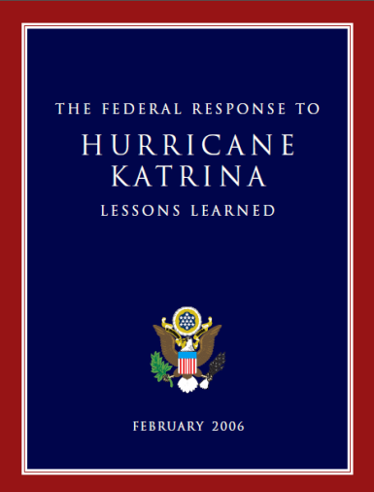
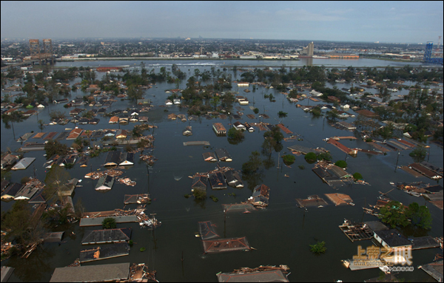
02
（一）国际进展背景
2.卡特里娜飓风调查报告
《卡特里娜飓风调查报告》
2005 美国卡特里娜飓风
重大突发事件应急管理的核心是做好准备

Slide 11
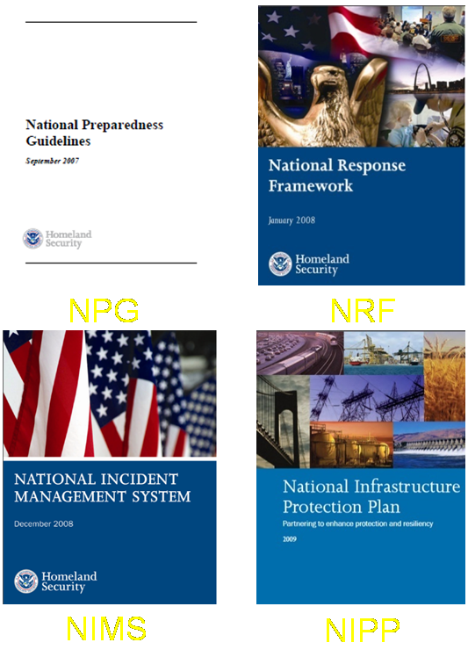
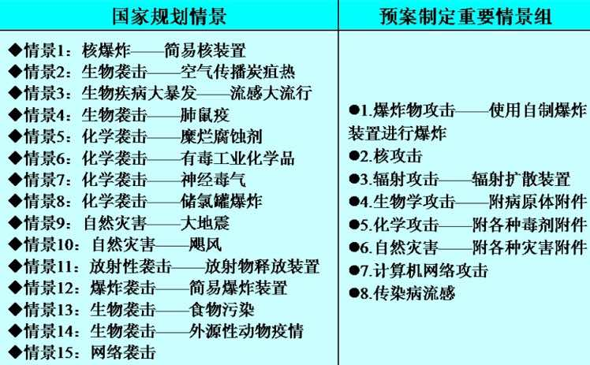
02
（一）国际进展背景
3.构建重大突发事件情景应对巨灾和危机
《美国国家应急准备情景》NPS

Slide 12
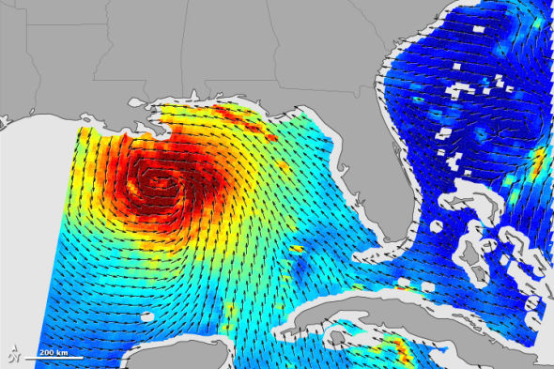
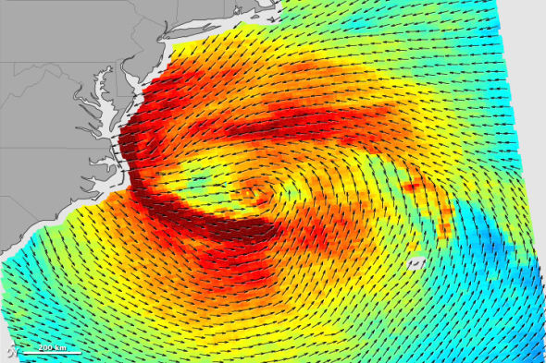
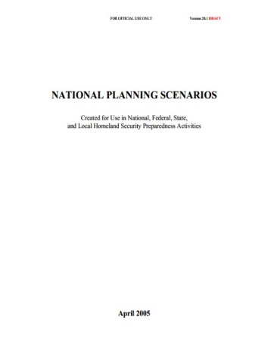
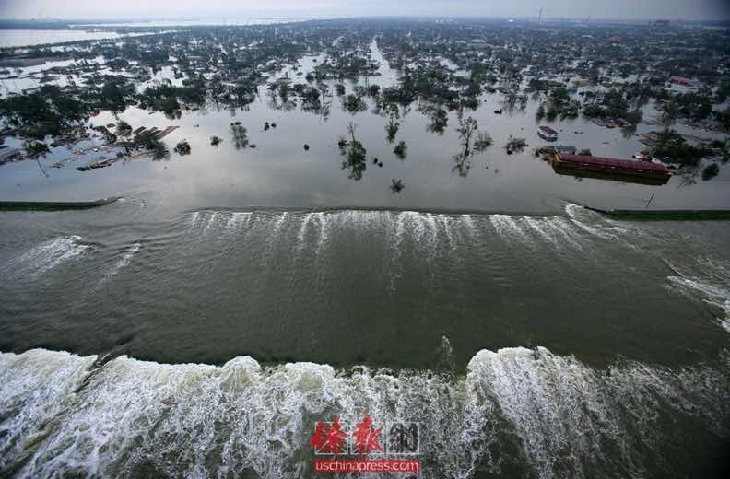
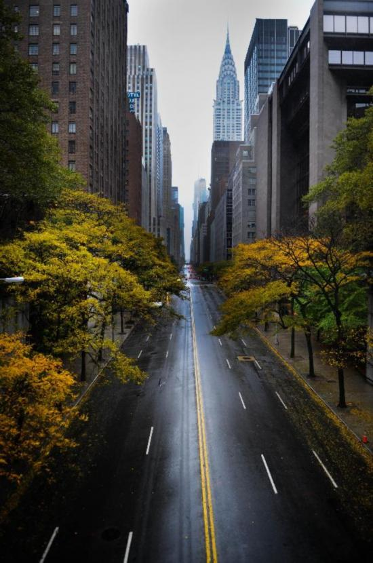
02
（一）国际进展背景
4.基于情景构建的应急准备明显提高应对巨灾能力
NPS
《国家应急规划情景》
2005 美国卡特里娜飓风
2012 美国桑迪飓风

Slide 13
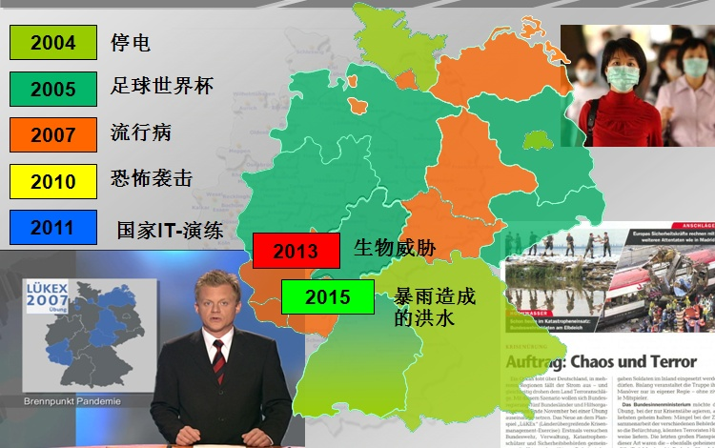
02
（一）国际进展背景
5. 情景构建的德国版本——跨州演练
2004年，德国第一次跨州演练情景设计
“高压线结冰造成大规模断电，同时发生
恐怖袭击，其中部分袭击使用了化学物质”
，这一当时被批评为不现实的场景在2005
年真实地发生在了明斯特地区。
2007年，德国跨州演练主题场景是“传染病
爆发”，随即在2008年就发生了全球“甲流”
事件，德国出现约4500例感染病例。
目前，以“情景”为核心的规划、演练和预案修订等应急准备工作已经成为德国应急管理工作的重点。

Slide 14
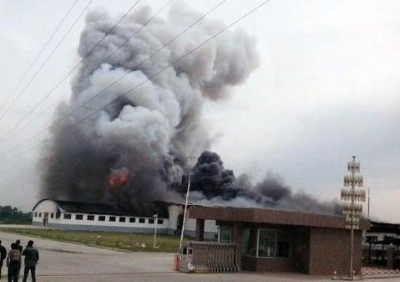
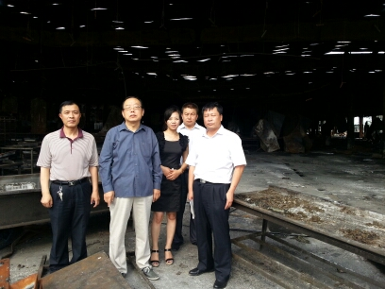
02
（二）国内应急准备发展现状
1.重大灾难频发凸显在风险治理和应急准备中存 在系统脆弱性
（1）事故预防与应急准备明显欠缺

Slide 15
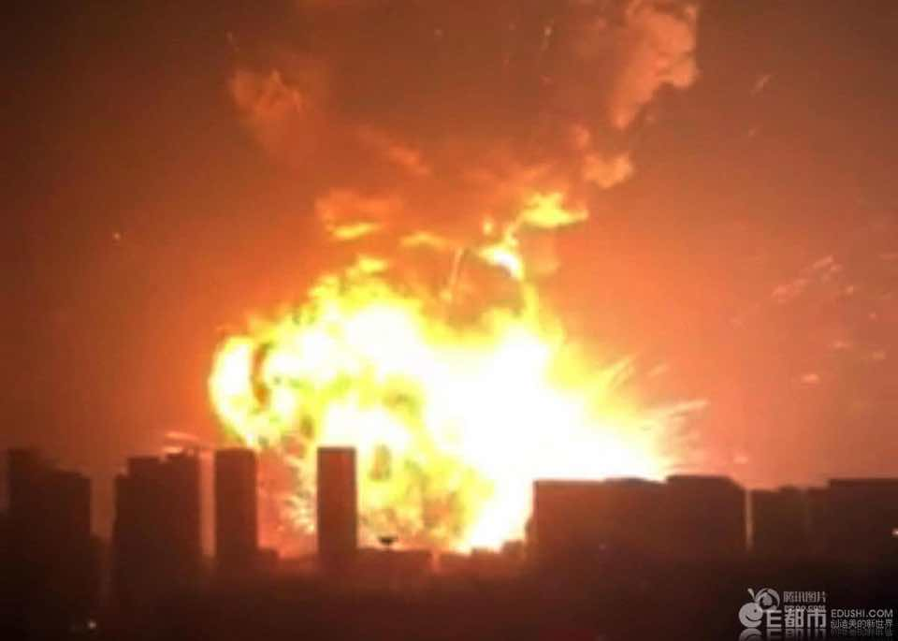
02
（二）国内应急准备发展现状
（2）巨灾和危机的统一指挥与联合响应机制尚不健全
“8.12”天津危化品火灾爆炸事故

Slide 16
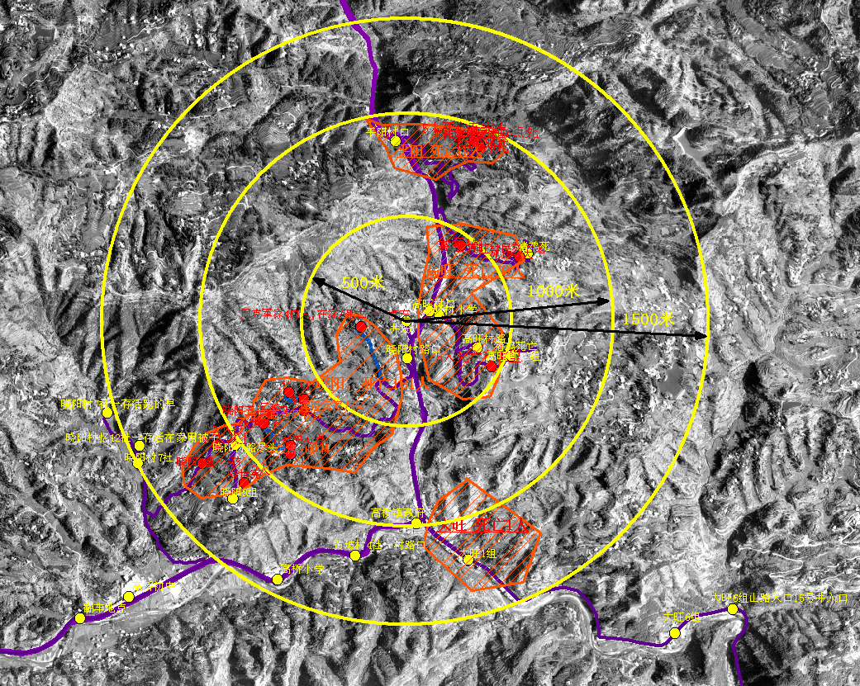
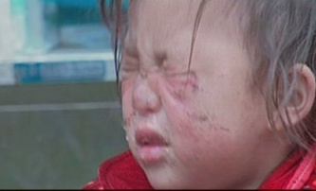
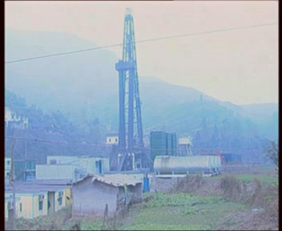
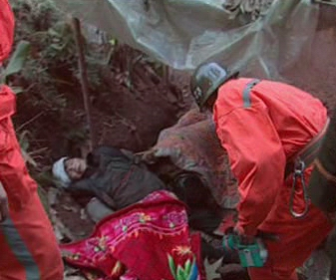
02
（二）国内应急准备发展现状
（3）第一响应不够，错过危机处置机会
“12.23”重庆开县特大井喷事故

Slide 17
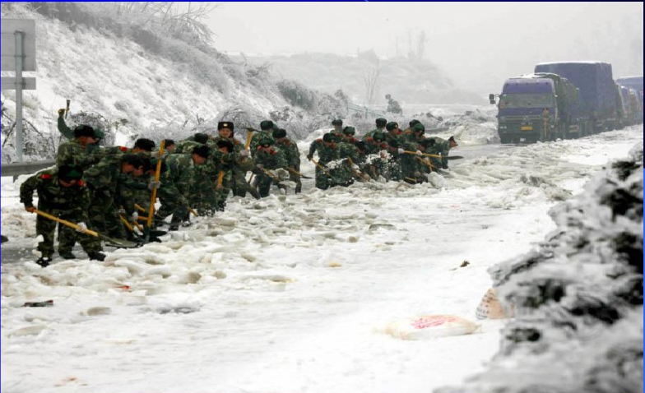
02
（二）国内应急准备发展现状
（4）应急预案缺乏弹性和执行力
南方冰雪灾害

Slide 18
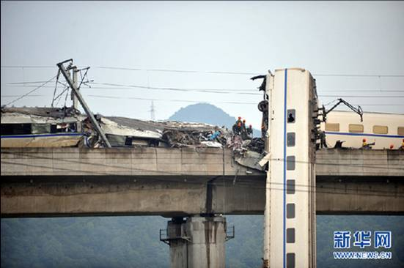
02
（二）国内应急准备发展现状
（5）公共沟通能力不足，新媒体应用缺欠
“7.23”温州列车追尾

Slide 19
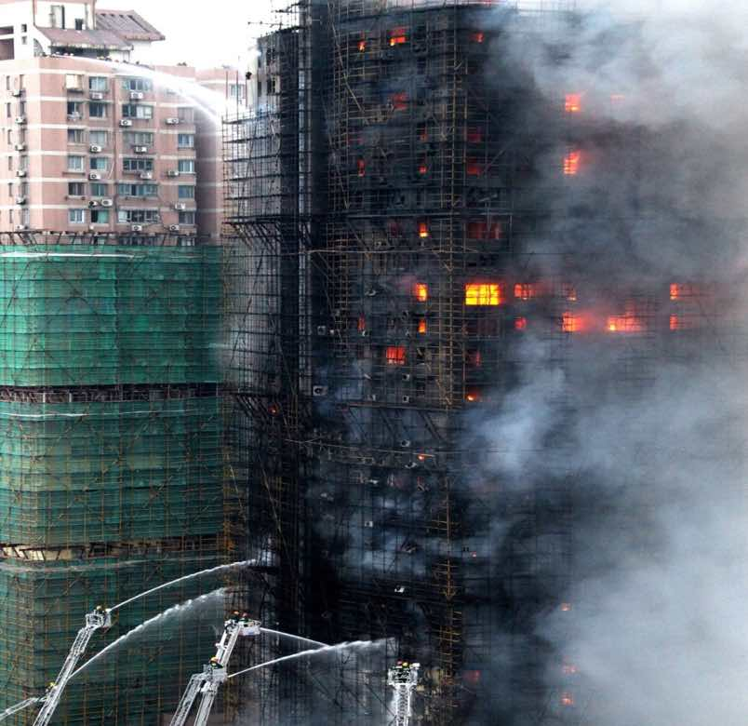
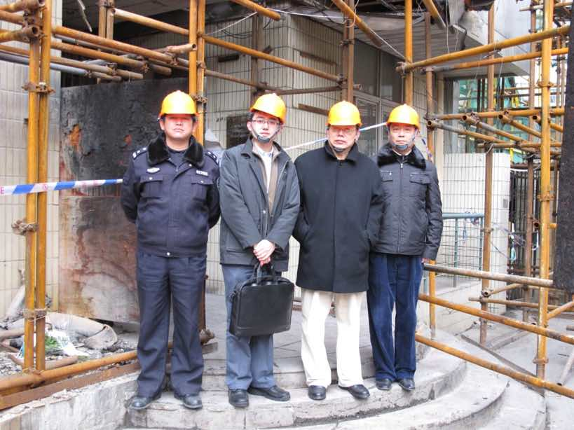
02
（二）国内应急准备发展现状
（6）公共安全存在系统脆弱性，应急准备不力
上海11.15事故调研

Slide 20
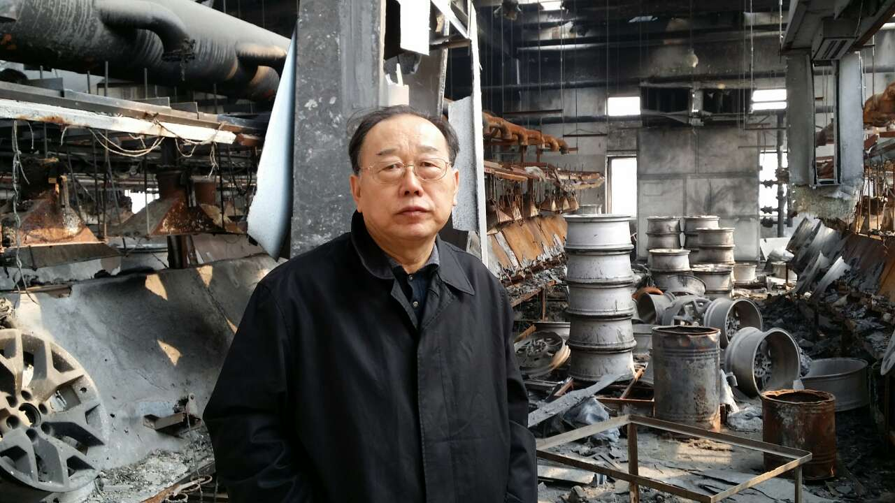
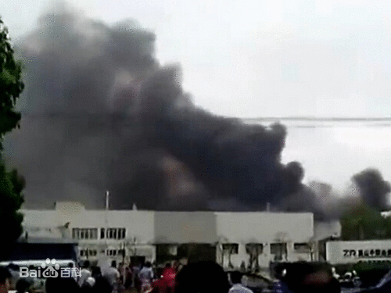
（7）风险意识薄弱，预防工作失效

Slide 21
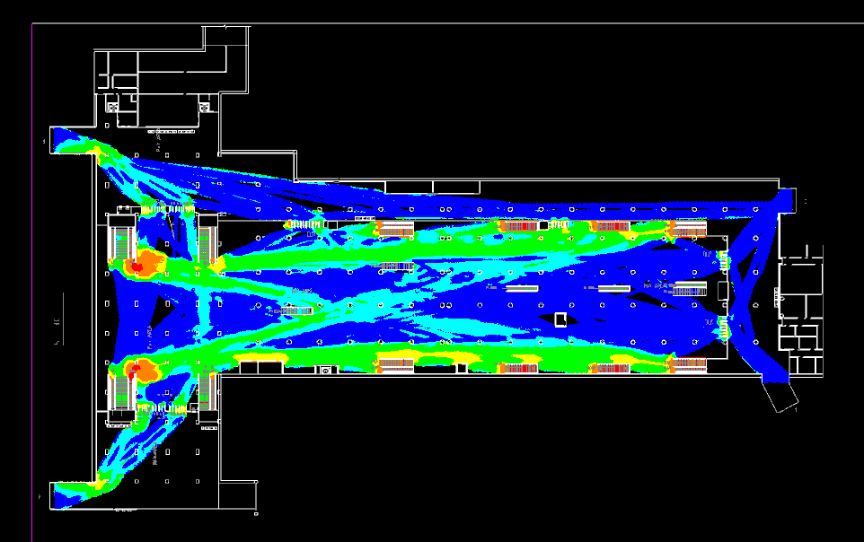
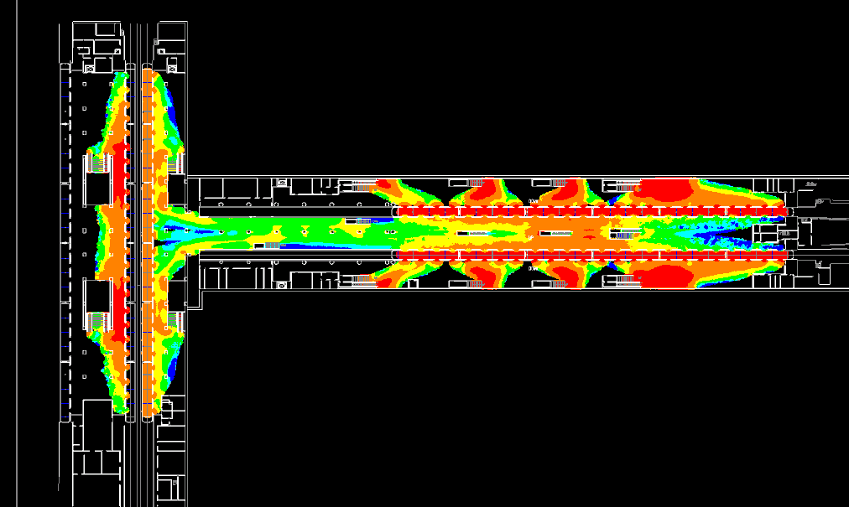
02
（二）国内应急准备发展现状
2.国内重大突发事件情景构建近况
（1）北京情景构建资料—地铁站人群分布
站厅层早高峰空间使用频率
站台层早高峰空间使用频率

Slide 22
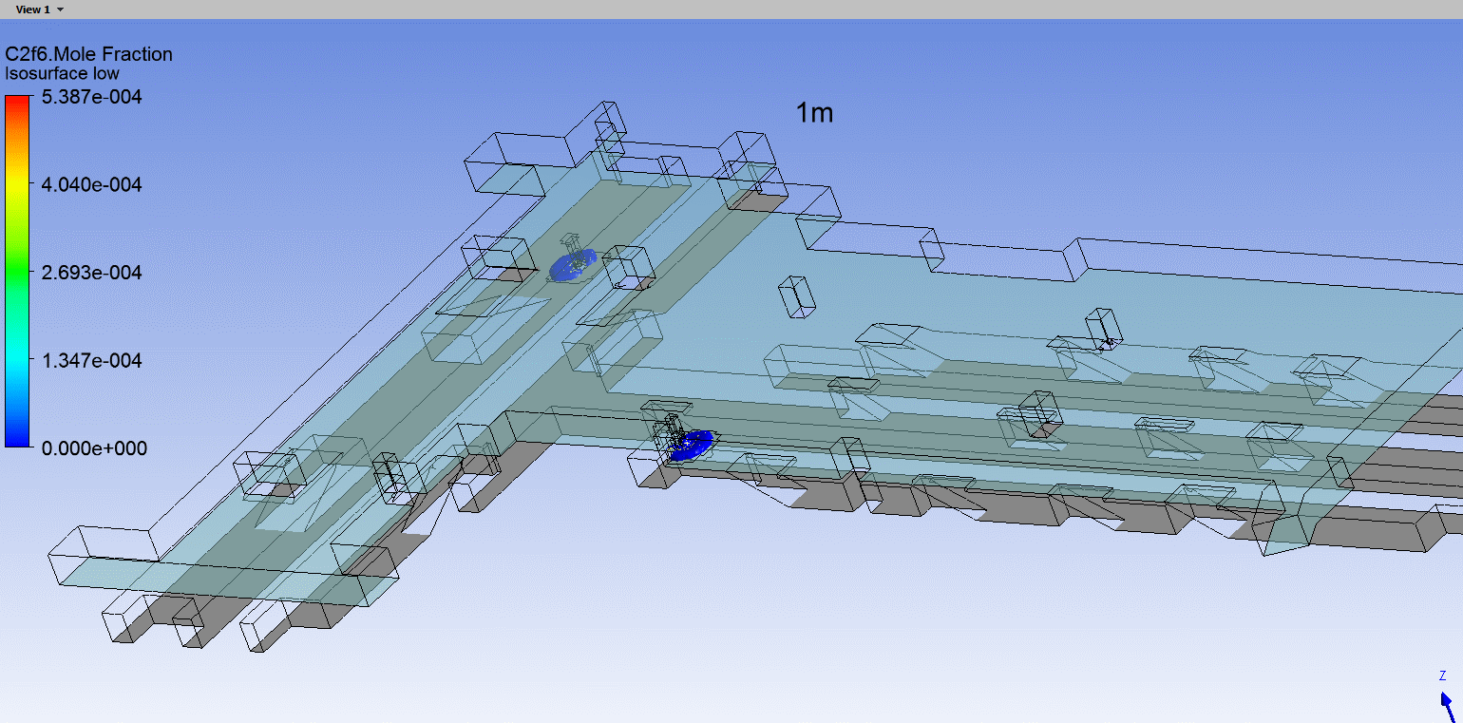
02
（二）国内应急准备发展现状
北京情景构建资料—沙林毒气扩散空间分布
沙林在地铁站台扩散3D模拟 ：

Slide 23
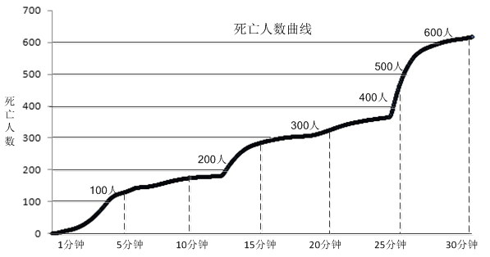
02
（二）国内应急准备发展现状
北京情景构建资料—地铁“沙林”恐怖袭击死亡 人数时间分布
时间（沙林容器爆炸为零时）

Slide 24
02
（二）国内应急准备发展现状
（2）高危行业重大突发事件情景构建
情景构建总体技术支撑
“化工园区重大危险源危化物质泄漏事件”情景构建
“（井喷）事故所致有毒气体扩散事件”、“油气长输管道泄漏事件”情景构建
“大型储罐区火灾爆炸事件”、“石油炼化厂区有毒有害气体泄漏事件”情景构建
“深水钻井平台井喷事故”情景构建

Slide 25
03
CHAPTER
情景构建主要科学问题

Slide 26
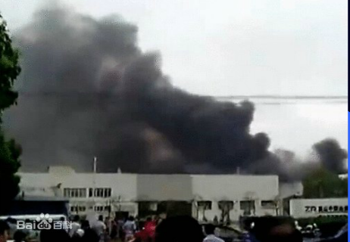
03
情景构建主要科学问题
（一）重大突发事件基本特征——巨灾与危机

Slide 27
03
情景构建主要科学问题
（二）重大突发事件情景概念认知
情景不同于传统的“典型案例”，它不是一个具体事件的投影，而是无数同类事件和预期风险的集合；
情景不是预测什么时间、什么地点、发生什么事件，其核心是在“假设已经发生事件”之前如何做好准备；
这里的情景主要不是关注在应急处置过程中所涌现的某些真实情况，而是基于普遍规律和特定要素的全过程、全方位、全景式的系统描述；
情景代表一个国家或地区的主要威胁 ，最少的情景具有最广泛的风险与任务代表性；
情景是开放系统，具有高度弹性，可持续改进。

Slide 28
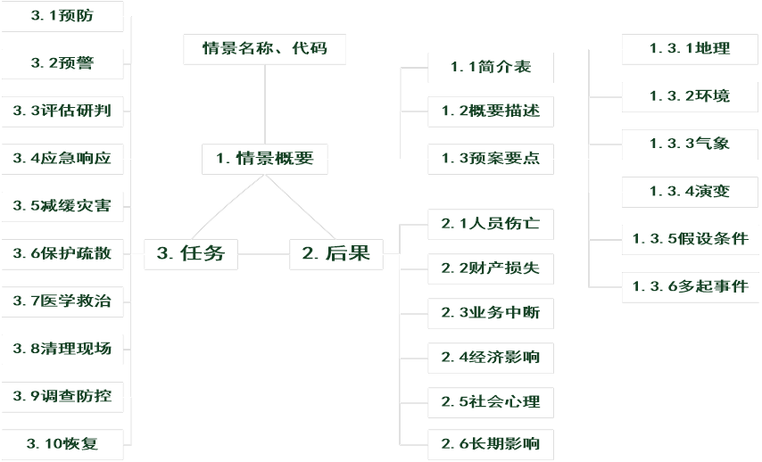
03
情景构建主要科学问题
（三）重大突发事件情景结构与内容

Slide 29
04
CHAPTER
情景构建技术方法与应急准备应用

Slide 30
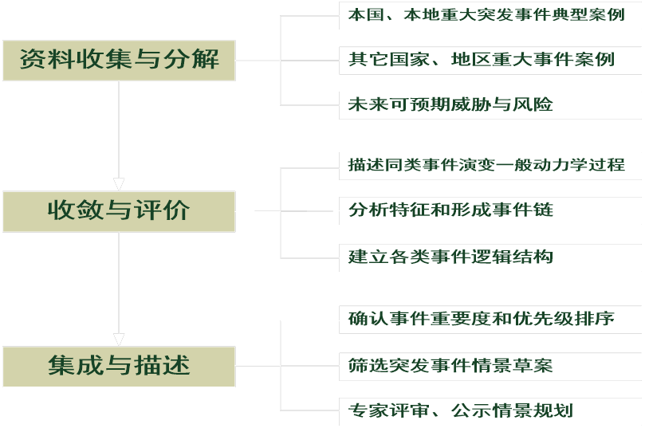
04
（一）情景构建方法与步骤
基于统计学规律
基于数据驱动
基于逻辑推理

Slide 31
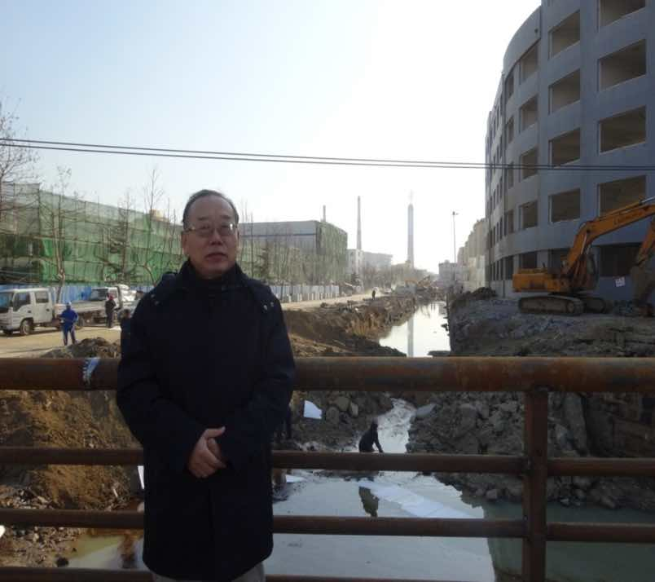
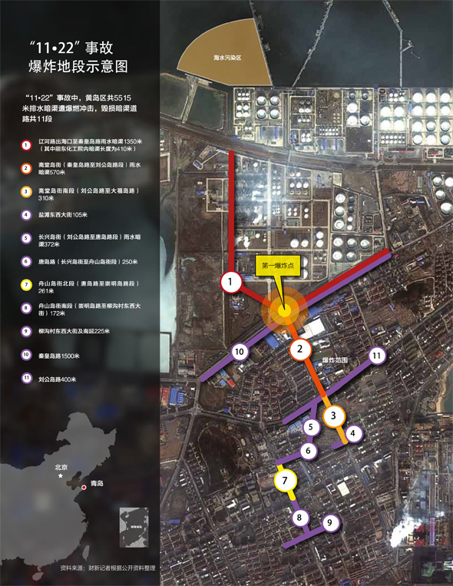
04
（二） 情景构建扩展与应用
1.基于情景辨识公共安全系统脆弱性和评估应急系统的可靠性
“11.22”输油管道泄漏爆炸事故

Slide 32


04
（二） 情景构建扩展与应用
2.突发事件情景规划明确应急准备主要目标
应急准备-形成与风险相匹配能力
支撑应急全过程的基础性行动
应急管理过程的一个环节
应
预防/
减灾
应急
准备
预防
准备
变化
备
急
恢复
响应
恢复
重建
应急
响应
准

Slide 33

04
（二） 情景构建扩展与应用
3.突发事件情景规划是应急预案制定重要基础
基于情景—任务—能力的应急预案编制
情景
情景勾画出灾难性恐怖袭击、重大灾难和其它突发事件的范围、程度和复杂性
任务
针对情景中描述的突发事件特征，分析需要完成的各种任务的“清单”
能力
根据需完成的任务，建立并保持一定水平的相关应急能力
特定情景
随机情景
通用任务
职责任务
通用能力
预防、保护
响应、恢复
应急预案

Slide 34

















04
（二） 情景构建扩展与应用
4.突发事件情景可作为规划应急培训演练依据
应急培训演练组织规划与评估
综合演习
功能演练
技术演练
竞技性演习
桌面演习
专题研讨会
演习班
能力
规划或培训过程
基于讨论的演习
基于行动的演习

Slide 35

04
(三）重大突发事件响应能力的形成过程
应急准备
评审改进
情景构建
抗逆力
应急演练
任务设置
应急预案
能力建设

Slide 36
小 结
1、重大突发事件情景构建背景
2、重大突发事件情景构建概况
3、情景构建主要科学问题
4、情景构建技术方法与应急准备应用

Slide 37
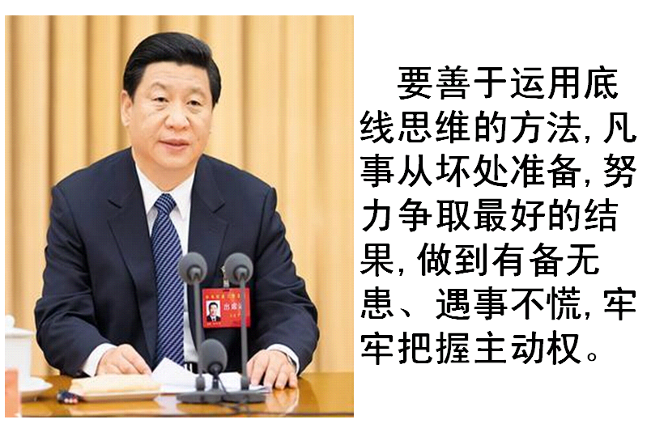

Slide 38
练 习
（ ）1、应急管理不是“应急的”管理，而是管理“应急情况”。
（ ）2、情景不同于传统的“典型案例”，它不是一个具体事件的投影，而是无数同
类事件和预期风险的集合。
（ ）3、情景就是预测什么时间、什么地点、发生什么事件。
（ ）4、应急准备是支撑应急全过程的基础性行动。
（ ）5、应急准备-形成与风险相匹配能力 。

Slide 39
谢谢聆听

